Slide 1
TIKĖJIMO PĖDSAKAIS
Samuelis ir Dovydas
Ką dar pasakyti? Man neužtektų laiko, jeigu imčiau pasakoti apie Gedeoną, Baraką, Samsoną, Jeftę, Dovydą, Samuelį ir pranašus, kurie tikėjimu nugalėjo karalystes, vykdė teisumą, įgijo pažadus, užčiaupė liūtams nasrus... (Hbr 11, 32-33).

Slide 2
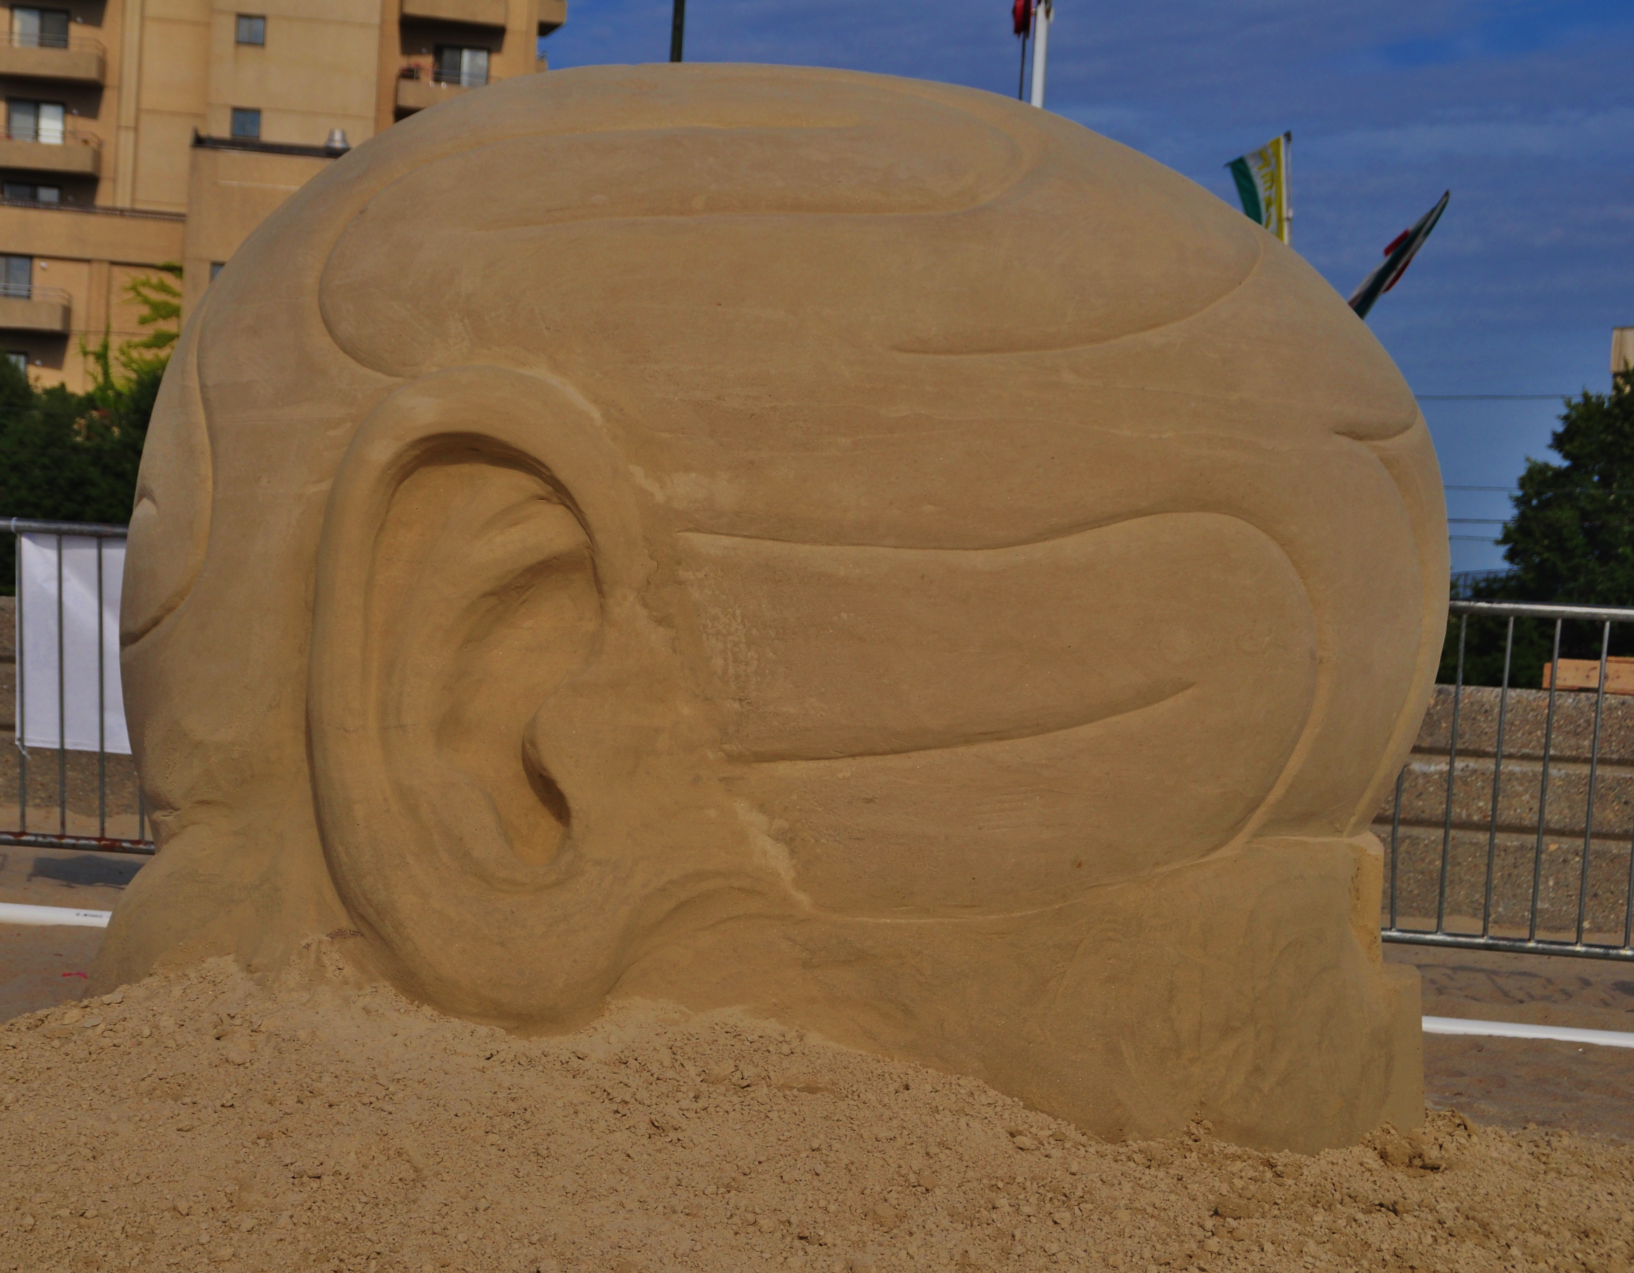
1. TIKĖJIMAS KLAUSOSI DIEVO BALSO.
Tikėjimas – iš klausymo, klausymas – iš Dievo žodžio (Rom 10, 17).
Klausytis – reiškia girdėti: Samuelis miegojo Viešpaties šventykloje, kur buvo Dievo skrynia. Viešpats pašaukė Samuelį. Tas atsiliepė: „Aš čia“ (1 Sam 3, 3-4).
Klausytis – reiškia suprasti: Samuelis dar nepažino Viešpaties ir jam dar nebuvo apreikštas Viešpaties žodis. Viešpats pašaukė Samuelį trečią kartą. Atsikėlęs jis vėl nuėjo pas Elį ir sakė: „Aš čia. Tu mane šaukei“. Elis suprato, kad Viešpats šaukia berniuką (1 Sam 3, 7-8).
Klausytis – reiškia paklusti: Viešpats atėjo, atsistojo ir pašaukė, kaip pirma: „Samueli, Samueli!“ Samuelis atsiliepė: „Kalbėk, Tavo tarnas klauso“ (1 Sam 3, 10).
Manosios avys girdi mano balsą; Aš jas pažįstu, ir jos seka paskui mane (Jn 10, 27).

Slide 3
2. TIKĖJIMAS VYKDO DIEVO NORUS.
Radau Dovydą, Jesės sūnų, vyrą pagal savo širdį, kuris įvykdys visus mano norus (Apd 13, 22).
Nes tai Dievas, veikiantis jumyse, suteikia ir troškimą, ir darbą iš savo palankumo (Fil 2, 13).
Sakau: gyvenkite Dvasia, ir jūs nevykdysite kūno geismų. Nes kūnas geidžia priešingo Dvasiai, o Dvasia – kūnui; jie vienas kitam priešingi, todėl negalite daryti visko, ko norėtumėte (Gal 5, 16-17).
Paėjęs kiek toliau, Jėzus parpuolė veidu į žemę ir meldėsi: „Mano Tėve, jeigu įmanoma, teaplenkia mane ši taurė. Tačiau ne kaip Aš noriu, bet kaip Tu!“ (Mt 26, 39).

Slide 4
Štai Aš stoviu prie durų ir beldžiu: jei kas išgirs mano balsą ir atvers duris, Aš pas jį užeisiu ir vakarieniausiu su juo, o jis su manimi (Apr 3, 20).
Ir Dvasia, ir sužadėtinė kviečia: „Ateik!“ Ir kas girdi, teatsiliepia: „Ateik!“ Ir kas trokšta, teateina, ir kas nori, tesisemia dovanai gyvenimo vandens (Apr 22, 17).

